Slide 1
인터넷 리뷰를 이용한 게임 추천 시스템
SOUR GRAPE
작성자 | 김종현 황영웅

Slide 2
목차
01 주요 개발 현황
02 주요 알고리즘 고안

Slide 3
주요 개발 현황

Slide 4







주요 개발 현황
프론트 앤드와 백 앤드의 결합

Slide 5

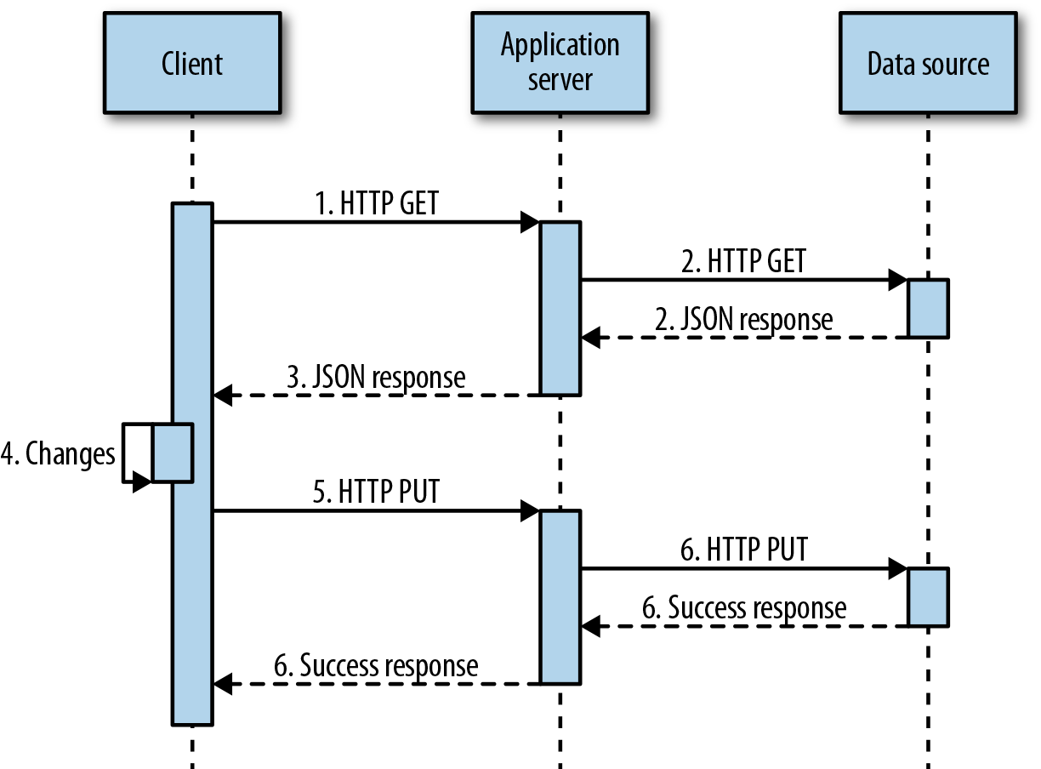
주요 개발 현황

Slide 6



주요 개발 현황
데이터 수집 결과 (타겟 사이트 리뉴얼 이후)
2만 여 개
5만 여 개
12만 여 개 (예상, 추출 중)

Slide 7
주요 알고리즘 고안

Slide 8

주요 알고리즘 고안
참고 문헌

Slide 9
주요 알고리즘 고안
전통적 유사도 분석의 문제점
사용자 간의 공통평가 항목에 대한 평가 등급을 기본으로 함
따라서, 공통평가 항목수가 적으면 신뢰도가 떨어짐.

Slide 10
주요 알고리즘 고안
주요 개념
전통적 유사도 측정 방법 * 자카드 지수
(유전 알고리즘을 통해 산출한 가중치부여)

Slide 11

주요 알고리즘 고안
자카드 유사성 지수 (Jaccard Simmilarity coeffient)
공통평가항목수를 반영하는 유사도 산출 방법

Slide 12
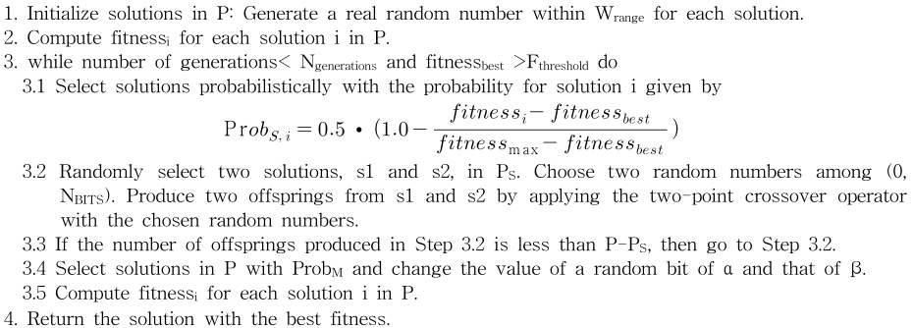

주요 알고리즘 고안
유전적 알고리즘

Slide 13
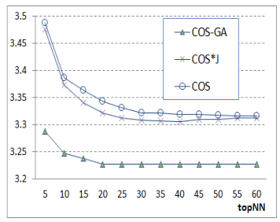
주요 알고리즘 고안
성능 평가 (코사인 상관도)
COS-GA는
COS*J에 비해 2.4 ~ 3.7%
COS에 비해 2.7 ~ 4.2%
개선되었음.
(100,000개의 실험 데이터)

Slide 14
주요 알고리즘 고안
결론
다른 유사도 측정과 색다른 제안이라 관심있게 보았으나,
미미한 성능 개선이 있었음.
기존에 염두해 두고 있었던 방법을 통해 진행하면 될 것으로 예상됨

Slide 15
감사합니다.

